Slide 1
RNN

Slide 2
Load Map
Vanilla RNN
LSTM
GRU

Slide 3
Vanilla RNN
https://www.youtube.com/watch?v=xCGidAeyS4M
(00:00-17:47)

Slide 4
LSTM
https://www.youtube.com/watch?v=xCGidAeyS4M
(17:48-48:59)

Slide 5
Vanilla RNN → LSTM
https://www.youtube.com/watch?v=rTqmWlnwz_0
(00:00-24:34)
ref. https://zhuanlan.zhihu.com/p/28687529

Slide 6
GRU
https://www.youtube.com/watch?v=rTqmWlnwz_0
(18:25-26:00)

Slide 7
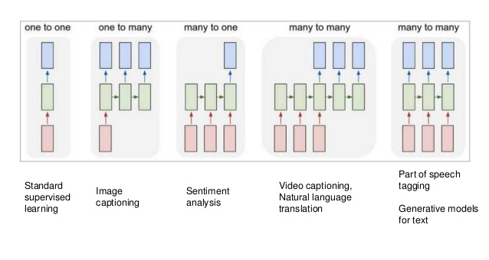
RNN application

Slide 8
Sine wave prediction
https://drive.google.com/drive/folders/1_1mMYRGuL5jsxCtC7B-uEciCeJWfc4mA?usp=sharing
1.Using Keras to build SimpleRNN, LSTM, GRU
2.Parameter calculation

Slide 9
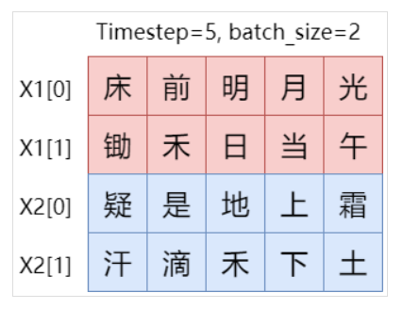
[Keras] RNN parameter
units : RNN要output幾個node
return_sequences：True則返回整個序列，否則僅返回output sequence的最後一個輸出(default=False)，疊多個RNN時設為True
activation='tanh’
recurrent_activation='hard_sigmoid’
stateful：每批sample的 state 將被重新用於下一批sample的初始狀態(default=False)
Model.fit 時 shuffle 需要設為 False
要設定 batch_size
unroll：展開可加速RNN，但memory-intensive，適用於short sequence。
1.光的狀態會傳遞到疑作為初始狀態，也就是用光輸出的(h, c)來初始化疑的(h, c)
2. shuffle = True會在每個epoch開始之前打亂訓練集數據順序，使用stateful LSTM肯定要設置shuffle = False，不然光可能傳給汗就糟糕了
https://www.zydarchen.top/20180925/21_stateful_LSTM/

Slide 10
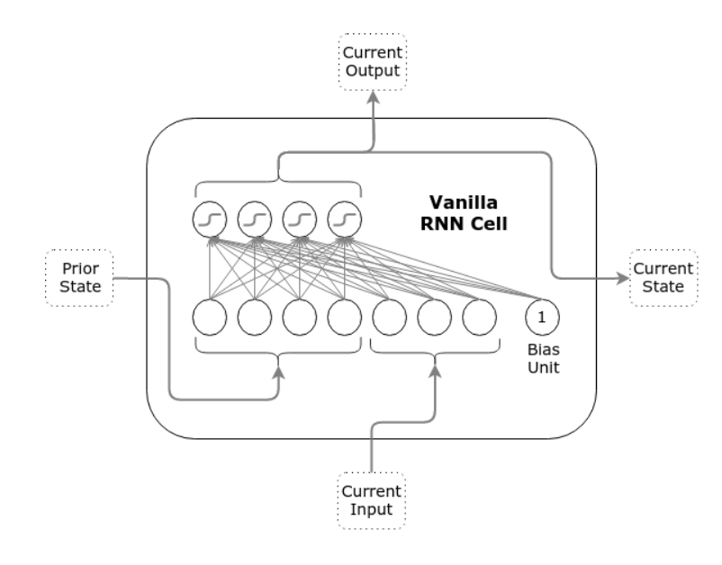
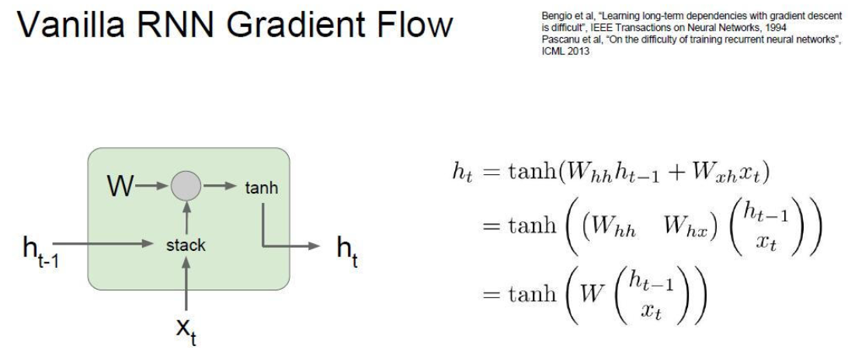
Vanilla RNN parameter

Slide 11
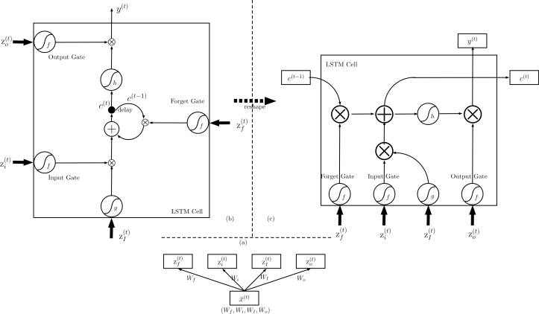
LSTM parameter

Slide 12
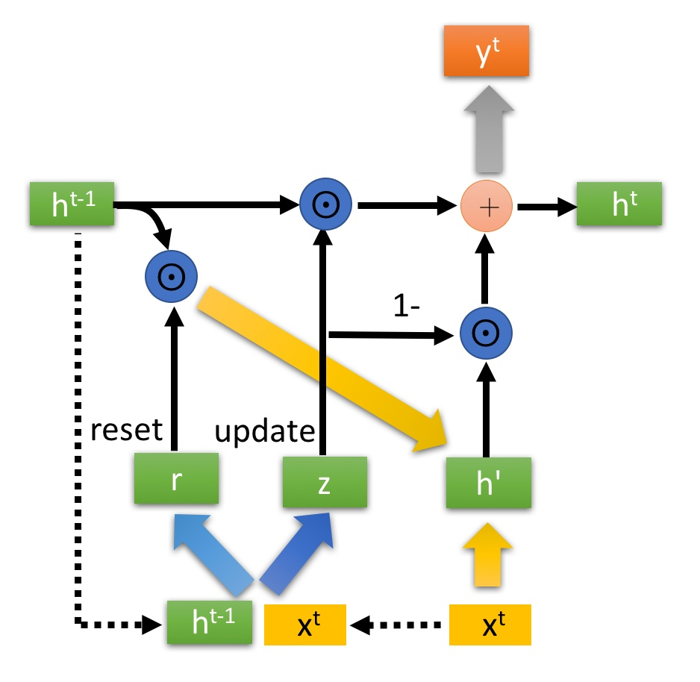
GRU parameter

